Slide 1
Nieuwe functionaliteiten januari 2023
Karin van der Heijden

Slide 2
Agenda
Maandrapportage financieel volledig flexibel
HBO bekostiging
Herverdeelsleutels automatisch gevuld
Investeringen met termijn van 0
Bekostigingsfeiten gesorteerd
Automatische autorisatie nieuwe kostenplaats
Ingelezen fulltime salaris zichtbaar in Formatie
Extra functiecategorieën in Continuïteitsparagraaf en Jaarrekening
Inactieve functiecategorieën worden verborgen
Overige verbeteringen/aanpassingen

Slide 3
Maandrapportage financieel en HBO bekostiging
Wordt getoond in de Demo omgeving (video)

Slide 4
Herverdeelsleutels automatisch gevuld

Slide 5
Investeringen met termijn van 0

Slide 6
Bekostigingsfeiten gesorteerd

Slide 7
Automatische autorisatie nieuwe kostenplaats

Slide 8
Ingelezen fulltime salaris zichtbaar in Formatie

Slide 9
Extra functiecategorieën in Continuïteitsparagraaf en Jaarrekening

Slide 10
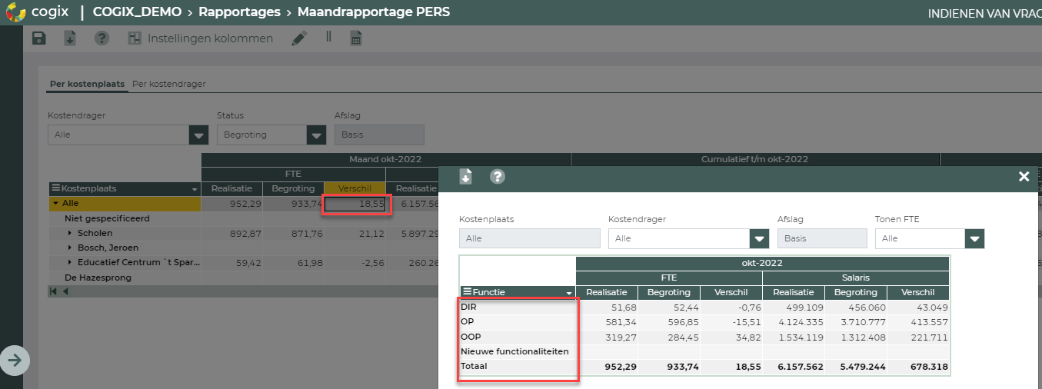
Inactieve functiecategorieën worden verborgen
In maandrapportage personeel, continuïteitsparagraaf, meerjarenbalans en verantwoordingsrapporten

Slide 11
Overige verbeteringen/aanpassingen
Bijstelling sociale premies (WIA, ZVW etc.)
Doorklikken op Afas facturen (instellingen voor nodig in Afas, zie nieuwsbrief)
Balansrealisatie voor Twinfield en Preadyz klanten
Balansrealisatie per maand zichtbaar (voorlopig alleen in flex. Rap.)
Flexibele rapportages op kdr ondersteund in verantwoordingsboekwerken (optelling van eventueel meerdere kdr)
Maandrapportage investeringen toe te voegen aan verantwoordingsboekwerken
Maandrapportage investeringen af te ronden op duizendtallen
Performanceverbetering Spreadsheetmodule (apart af te nemen module)

